Slide 1
Geología 1. Salida al campo
5 sugerencias para trabajar de un modo más sencillo

Slide 2
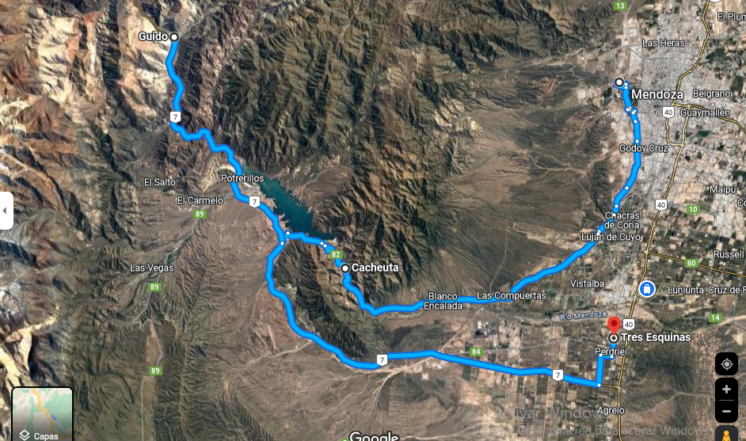
Recorrido

Slide 3
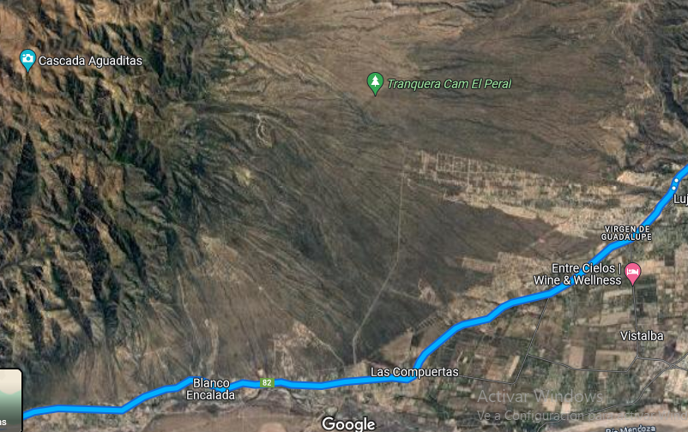
Primera parada. Observación de abanicos Aluviales

Slide 4
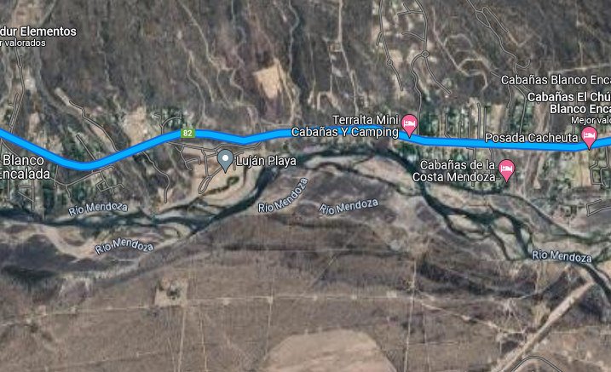
Segunda parada. Playas de Luján.

Slide 5
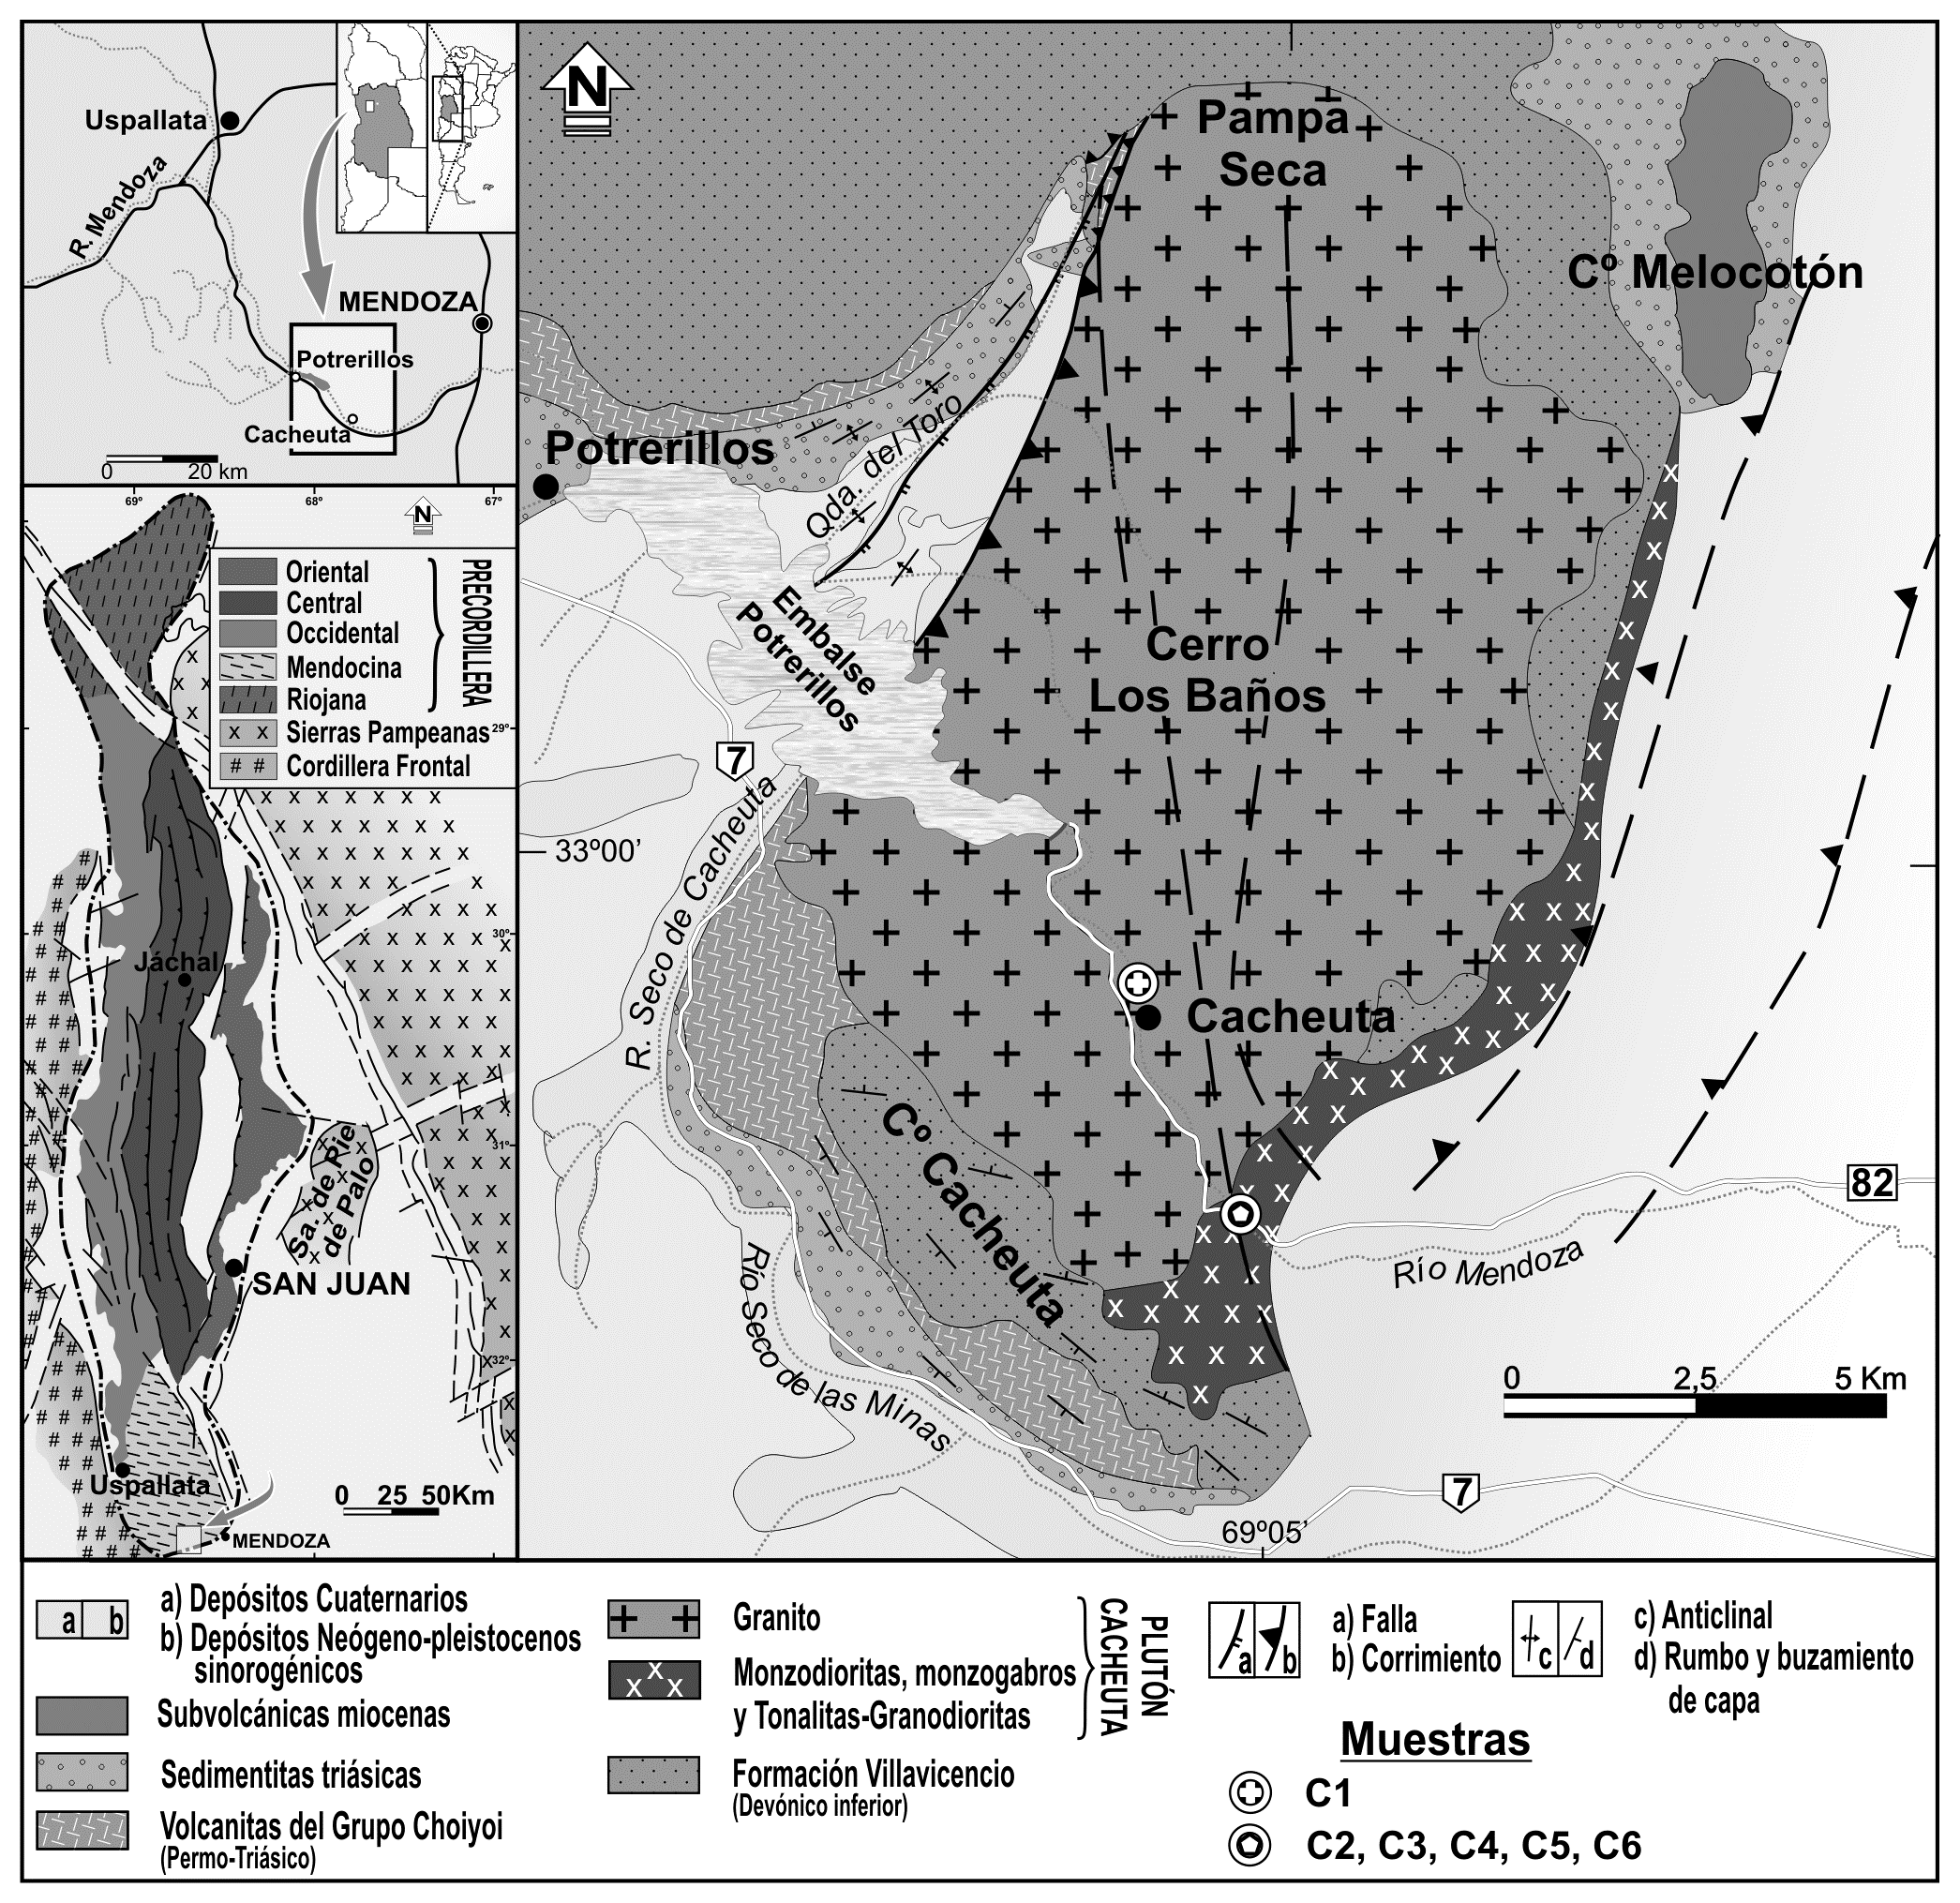
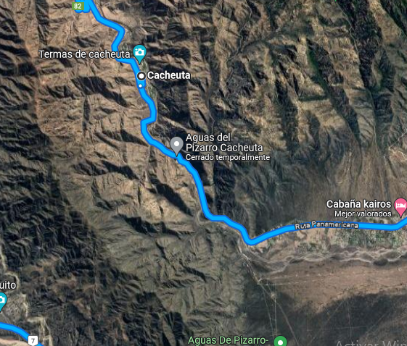
Tercera parada. Stock Granítico.

Slide 6
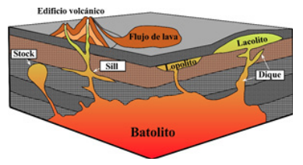
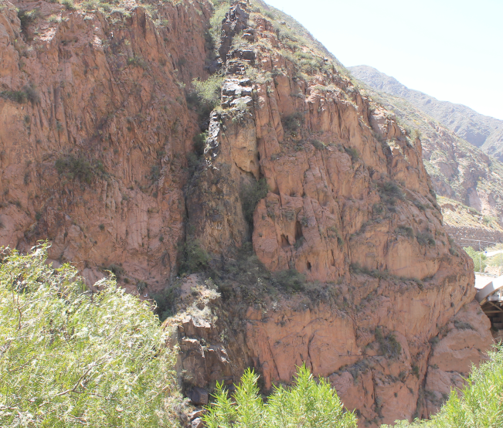
Tercera parada. Stock Granítico.

Slide 7
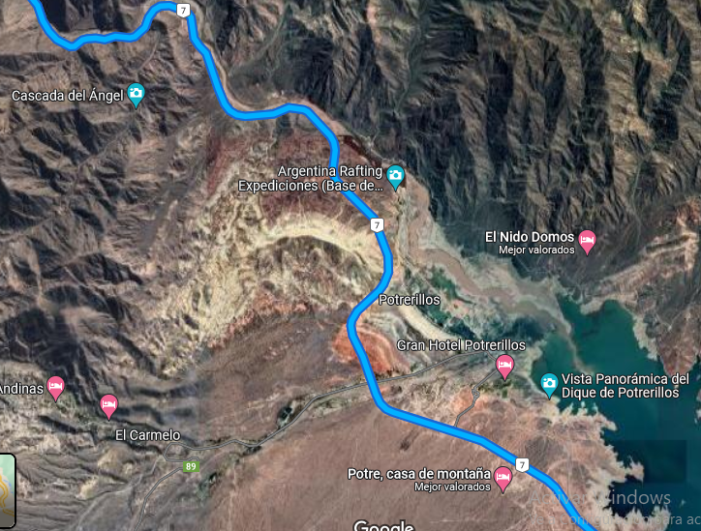
Cuarta parada. Borde de Cuenca Triásica.

Slide 8
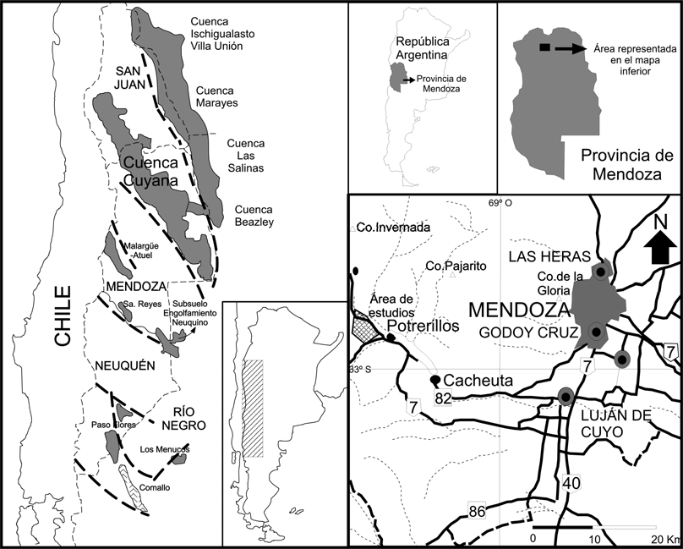

Slide 9
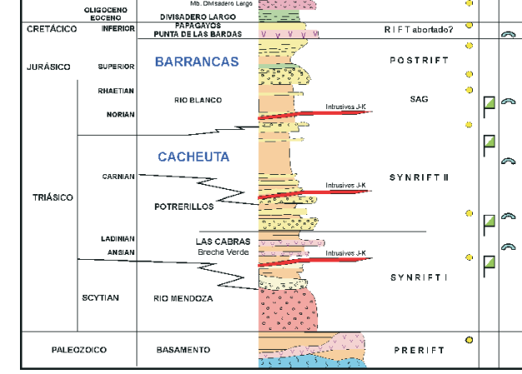
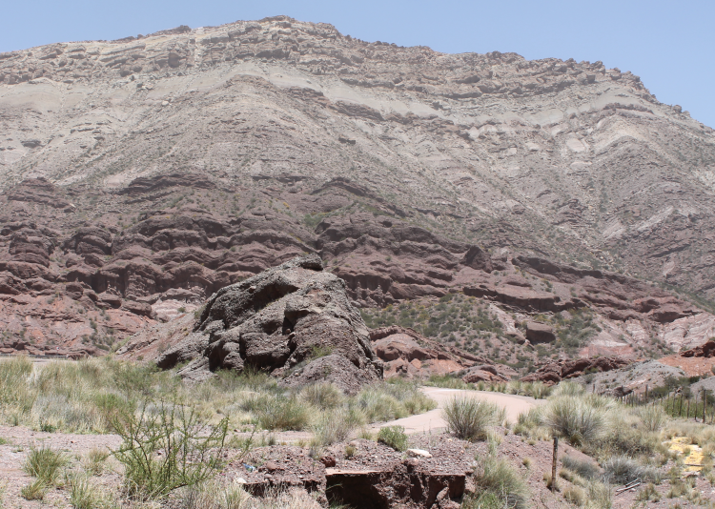

Slide 10
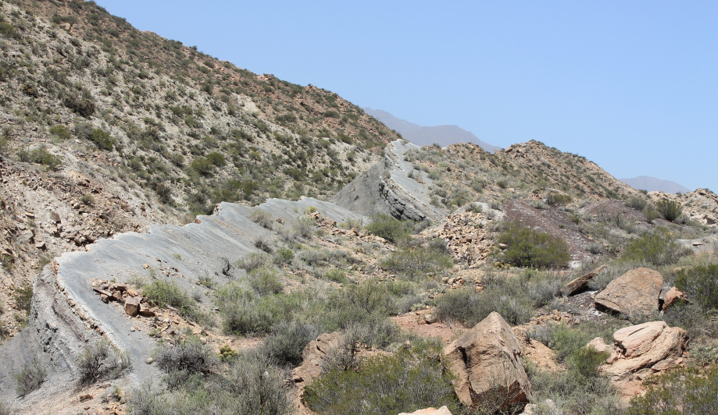

Slide 11
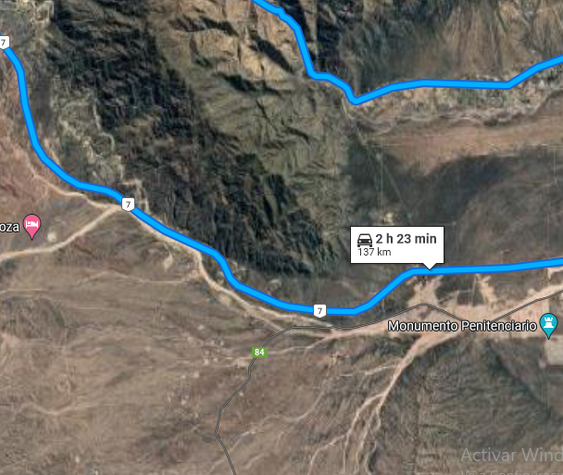
Quinta parada. Afloramientos de Petróleo.

